Slide 1
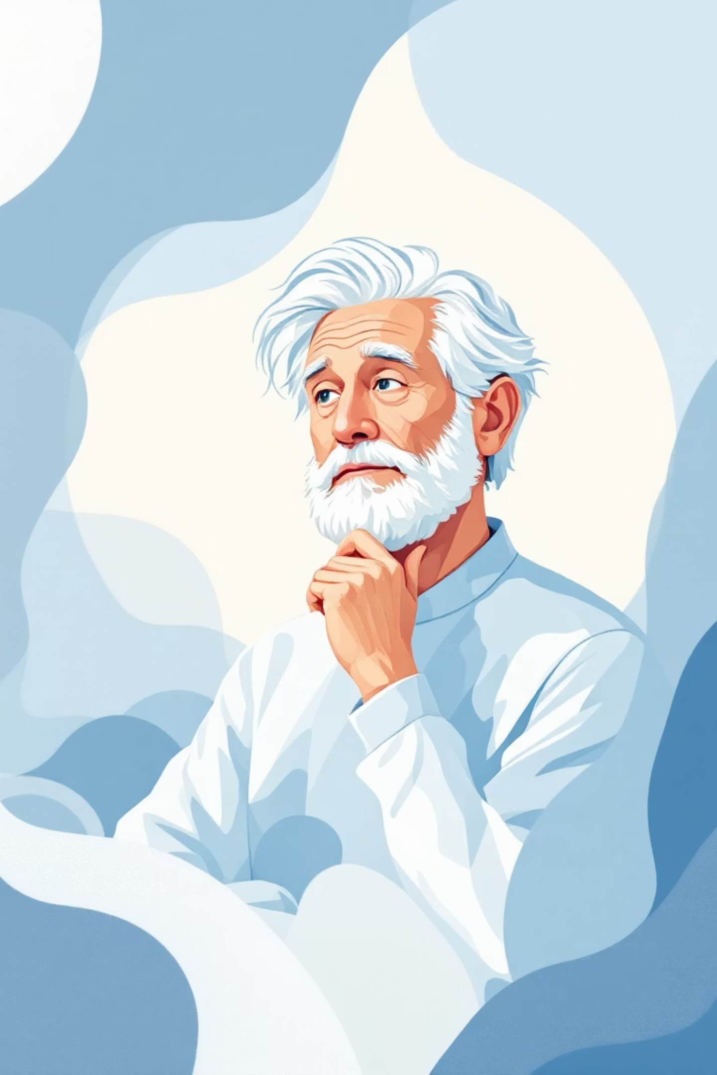
Әл-Фараби атындағы Қазақ Ұлттық университеті
Жалпы және қолданбалы психология кафедрасы
Дәріс 9. Эриксонның эпигенетикалық теориясы. Эго-психология: психоанализдің даму нәтижесі. Э.Фромм теориясы. Қазіргі жаңа мәдениеттегі тұлғаны эксперименттік зерттеу.
Дәріскер: Психология ғылымдарының докторы, профессор Тоқсанбаева Н.К.

Slide 2

Эриксонның өмірі мен теориясының шығу тегі
1902 жылы Германияда туған, психоанализдің классигі Зигмунд Фрейдтің шәкірті болған Эрик Эриксон психологияға айтарлықтай үлес қосты.
Оның теориясы Фрейдтің психосексуалдық теориясынан ерекшеленеді: Эриксон тұлға дамуын тек балалық шақпен шектемей, өмір бойына созылатын процесс ретінде қарастырды.
Эриксонның эпигенетикалық принципі тұлға дамуының кезең-кезеңімен, алдын ала бағдарланған сипатын көрсетеді. Әрбір кезеңде белгілі бір міндеттер мен дағдарыстар туындайды, оларды шешу тұлғаның одан әрі дамуына ықпал етеді.

Slide 3
Эриксонның 8 психосоциалдық даму кезеңі
Сенім мен сенімсіздік
1
Нәрестелік шақ (0-1 жас) – негізгі қажеттіліктердің қанағаттандырылуы арқылы сенімнің қалыптасуы.
2
Автономия мен ұялшақтық
Ерте балалық шақ (1-3 жас) – дербестікті игеру және өзін-өзі бақылау.
Бастамашылдық пен кінә
3
Ойын жасы (3-6 жас) – ортаны зерттеуге және бастамашылдыққа ұмтылу.
4
Өндіріс пен төмендік
Мектеп жасы (6-12 жас) – білім мен дағдыларды игеру арқылы құзыреттілікті дамыту.
Тұлға мен рөлдік шатасу
5
Жасөспірімдік шақ (12-18 жас) – өзіндік «Менді» іздеу және рөлдік анықтама.
6
Жақындық пен оқшаулану
Ерте ересектік (18-40 жас) – терең қарым-қатынастар орнату және оқшауланудан қашу.
Өндіріс пен тоқырау
7
Орта ересектік (40-65 жас) – келесі ұрпаққа мұра қалдыру және қоғамға үлес қосу.
8
Тұтастық пен үмітсіздік
Кеш ересектік (65+ жас) – өмір жолына шолу жасау және оның мәнін қабылдау.
Әр кезеңнің тұлғаға әсері: өзіндік сенімділік пен әлеуметтік бейімделу.

Slide 4

Эго-психологияның психоанализден дамуы
Эриксон Фрейдтің теориясындағы «Эго» ұғымын қайта қарастырды. Ол эгоны тек ішкі дағдарыстарды шешетін пассивті күш ретінде емес, белсенді, бейімделгіш және шығармашылық рөл атқаратын құрылым ретінде алға тартты.
Эго – бұл тұлғаның әлеуметтік ортаға бейімделуінің негізгі құралы. Эриксонның теориясы Фрейдтің ішкі психикалық энергиясына қарағанда, әлеуметтік және мәдени факторларға басымдық береді. Бұл адамның өмір бойғы дамуына әлеуметтік байланыстар мен қоршаған ортаның әсерін айқынырақ көрсетеді.

Slide 5
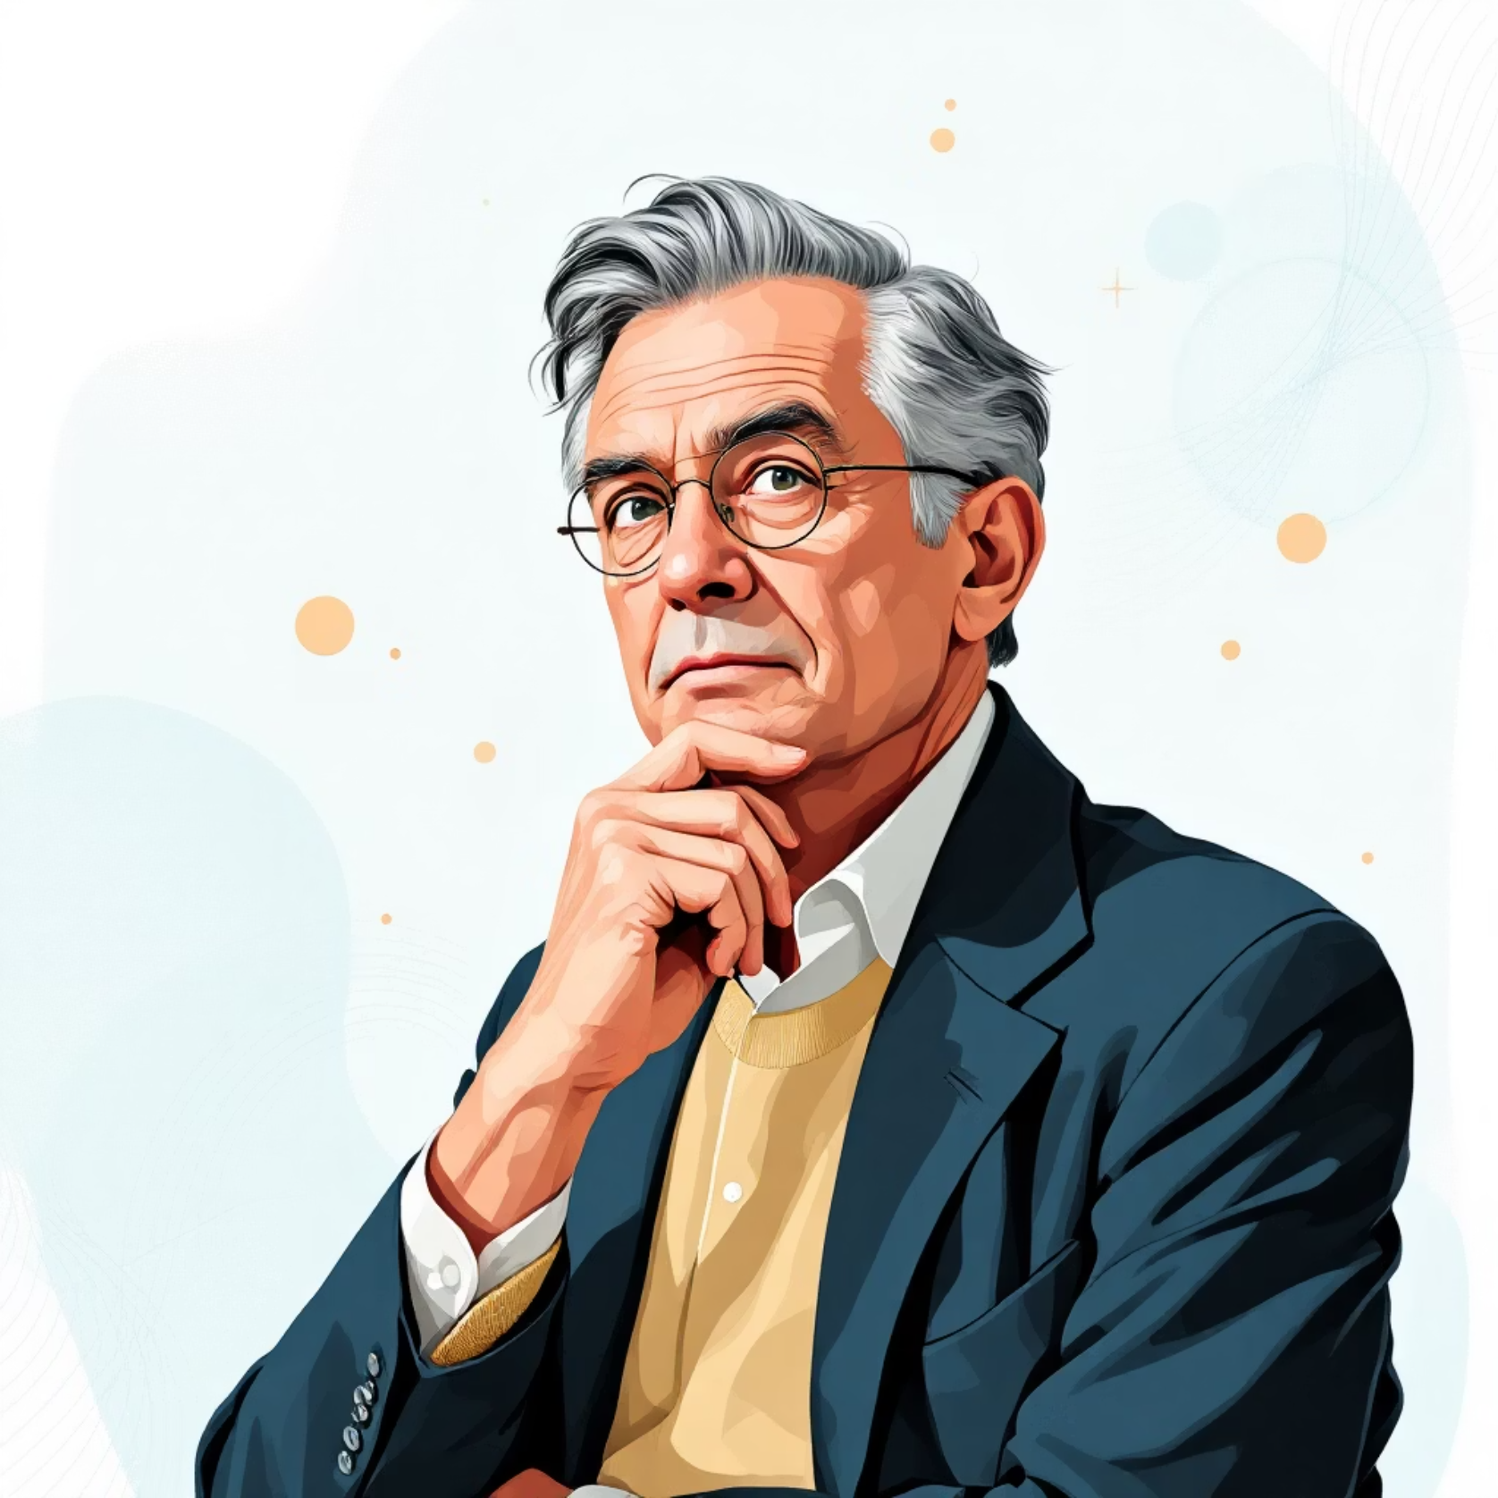
Эрих Фроммнің теориясы: тұлға мен қоғам арасындағы диалог
Эрих Фромм, неофрейдизмнің көрнекті өкілі, тұлғаны қоғаммен тығыз байланыста қарайды. Оның теориясы бойынша, тұлға еркіндік пен қауіпсіздік арасындағы мәңгілік күресте қалыптасады.
Фромм "Қашу механизмдері" (авторитаризмге ұмтылу, деструктивтілік, конформизм) арқылы адамдардың еркіндік жүгінен қалай қашатынын сипаттады. Сонымен қатар, ол шынайы "шығармашылық еркіндіктің" маңыздылығын атап өтті, бұл – адамның өзіндік потенциалын іске асыру және өзін-өзі таныту қабілеті.
Қазіргі мәдениетте тұлғаның өзіндік танымы мен әлеуметтік жауапкершілігі Фроммнің идеяларымен тығыз байланысты. Ол қоғамның адамға әсерін және адамның қоғамдағы рөлін зерттеді.

Slide 6
Қазіргі жаңа мәдениеттегі тұлғаның ерекшеліктері
Глобализацияның әсері
Цифрлық дәуір
Мәдени әртүрлілік пен өзара байланыс тұлғаның дүниетанымын кеңейтеді, бірақ сонымен қатар жаңа қиындықтар тудырады.
Технологиялардың дамуы, әсіресе әлеуметтік медиа, тұлғаның өзін-өзі таныту және қарым-қатынас жасау тәсілдерін өзгертеді.
Тұлғаның көпқырлылығы
Эксперименттік зерттеулер
Виртуалды және нақты өмір арасындағы тепе-теңдікті сақтау, әртүрлі рөлдерді орындау қажеттілігі.
Қазіргі таңда тұлғаның жаңа мәдени ортаға бейімделу үлгілерін зерттеуге бағытталған көптеген эксперименттер жүргізілуде.

Slide 7
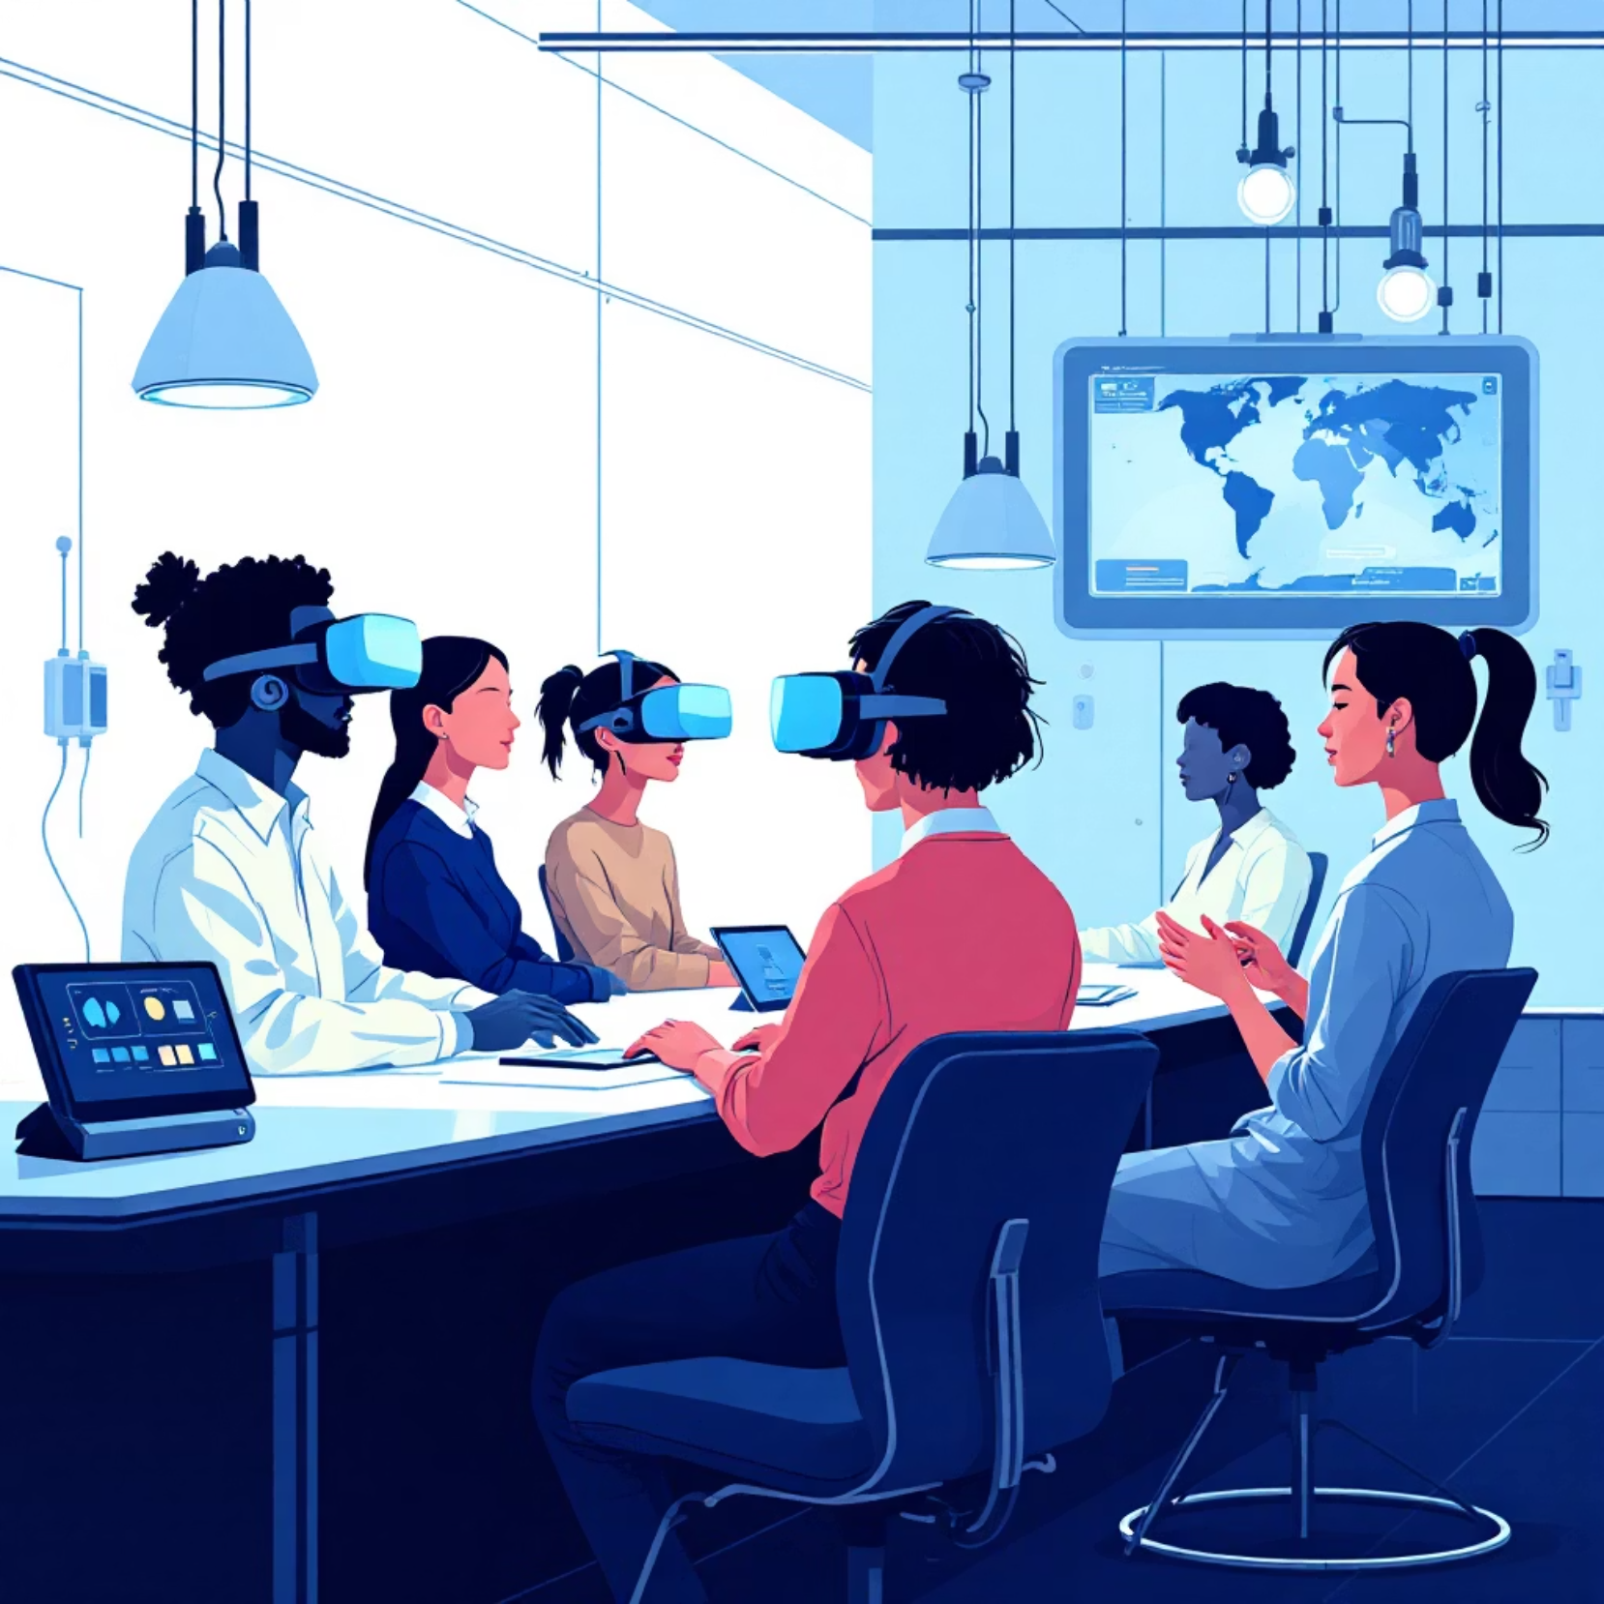
Эксперименттік зерттеу әдістері мен нәтижелері
Қазіргі зерттеулер тұлғаның мәдени контексттегі өзіндік сана-сезімін өлшеуге бағытталған. Бұл әдістер тұлғаның әртүрлі әлеуметтік орталарда қалай әрекет ететінін және бейімделетінін түсінуге көмектеседі.
Зерттеуге қатысушылар ретінде жастар мен ересектердің әлеуметтік бейімделуі, олардың цифрлық ортадағы қарым-қатынасы және мәдениаралық интеракциялары талданады.
Нәтижелер көрсеткендей, жаңа мәдени ортада тұлғаның икемділігі мен тұрақтылығы маңызды рөл атқарады. Адамдардың өзгермелі жағдайларға тез бейімделу қабілеті, сондай-ақ олардың ішкі тұтастығын сақтауы – қазіргі қоғамдағы табыстылықтың кілті.

Slide 8



Эриксон мен Фромм теорияларының қазіргі психологиядағы маңызы
Кешенді модель
Психотерапияға ықпалы
Бейімделу стратегиялары
Бұл теориялар тұлға дамуының кешенді моделін ұсынады, ол адамның психологиялық және әлеуметтік дамуын біртұтас қарастырады.
Олар психотерапияда және әлеуметтік жұмыста кеңінен қолданылады, клиенттердің даму кезеңдерін және әлеуметтік контекстін түсінуге көмектеседі.
Мәдени өзгерістерге бейімделу стратегияларын әзірлеуде және тұлғаның ішкі тұрақтылығын нығайтуда маңызды рөл атқарады.

Slide 9
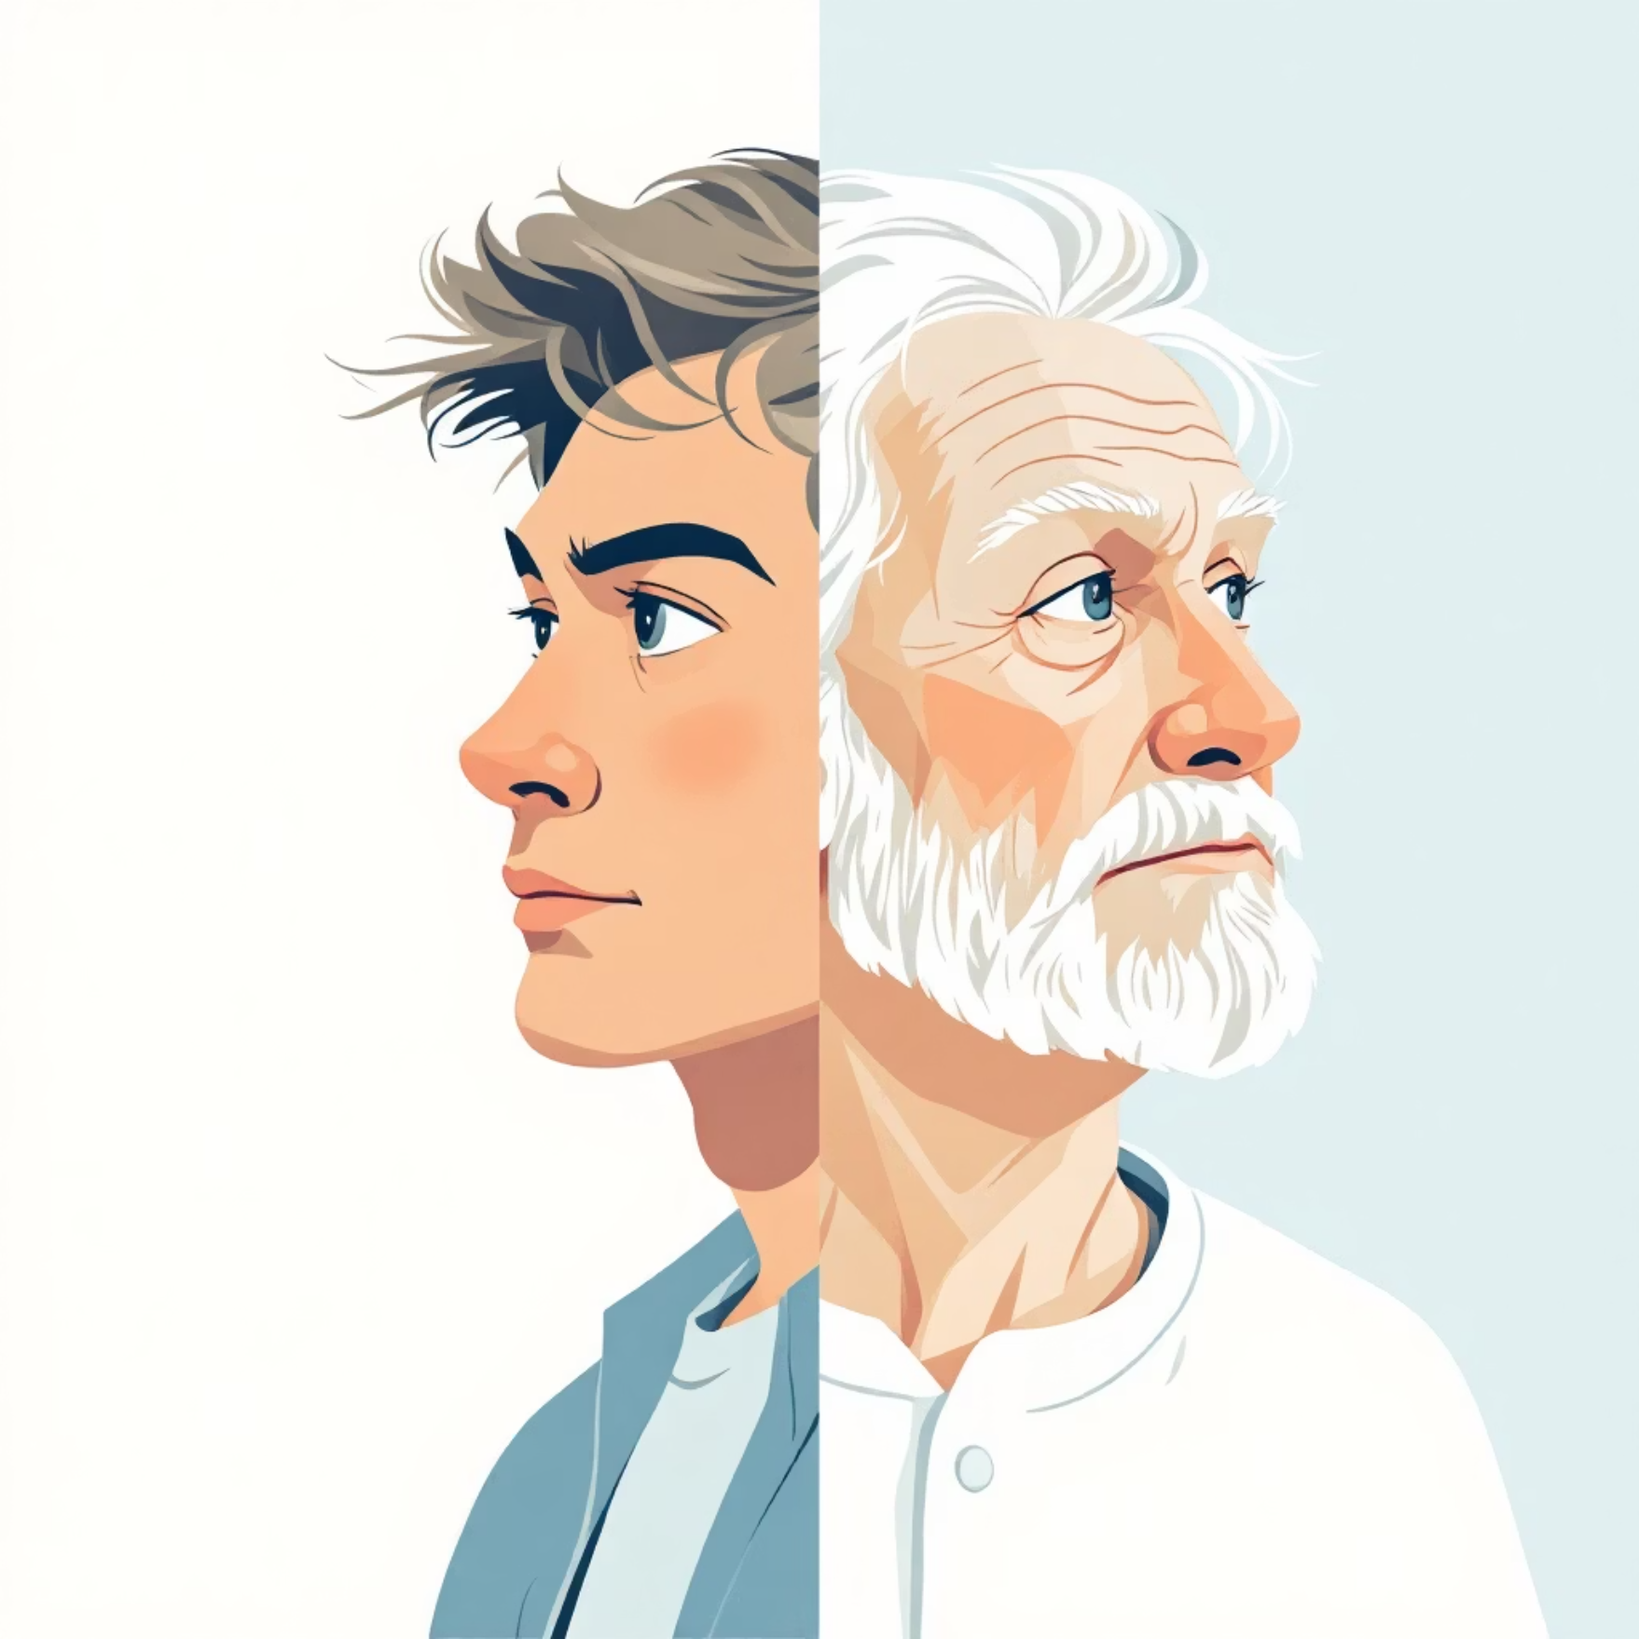

Көрнекі мысалдар мен нақты оқиғалар
Эриксонның өзінің өмірі, оның өзіндік тұлға ізденістері мен әртүрлі мәдениеттердегі тәжірибесі оның теорияларына тікелей әсер етті. Ол өмір бойы өзінің жеке тұлғалық даму кезеңдерін басынан өткерді.
Қазіргі қоғамдағы тұлға дағдарыстары, мысалы, жасөспірімдер арасындағы тұлғалық анықтама мәселелері немесе ересектердегі орта жас дағдарыстары Эриксонның даму кезеңдерімен түсіндіріледі.
Фроммның идеяларының әлеуметтік қозғалыстардағы көрінісі – мысалы, жеке еркіндік пен әлеуметтік әділеттілік үшін күрескен қозғалыстарда оның "шығармашылық еркіндік" және "қашу механизмдері" ұғымдарының маңыздылығын көруге болады.

Slide 10



Қорытынды: Тұлғаны түсінудің жаңа парадигмасы
Эпигенетикалық даму
Тұлғаның әлеуметтік және биологиялық негіздерінің өзара әрекеттесуі арқылы өмір бойы дамуы.
Эго-психология мен Фроммнің теориялары
Қазіргі мәдениеттегі тұлғаны, оның еркіндікке ұмтылысын және әлеуметтік бейімделуін зерттеудің негізі болып табылады.
Болашақ зерттеулерге шақыру
Тұлғаның дамуын тереңірек түсіну және оның қазіргі заманғы қиындықтарға бейімделу жолдарын зерттеуге шақырамыз.

